Slide 1

资金脉搏——
科技降温 轮动洗盘
（紧跟资金脉搏，捕捉短线机会）
2025 .08.29
主讲老师
梁洁云
执业编号
A1120619060027

Slide 2
大盘环境

Slide 3
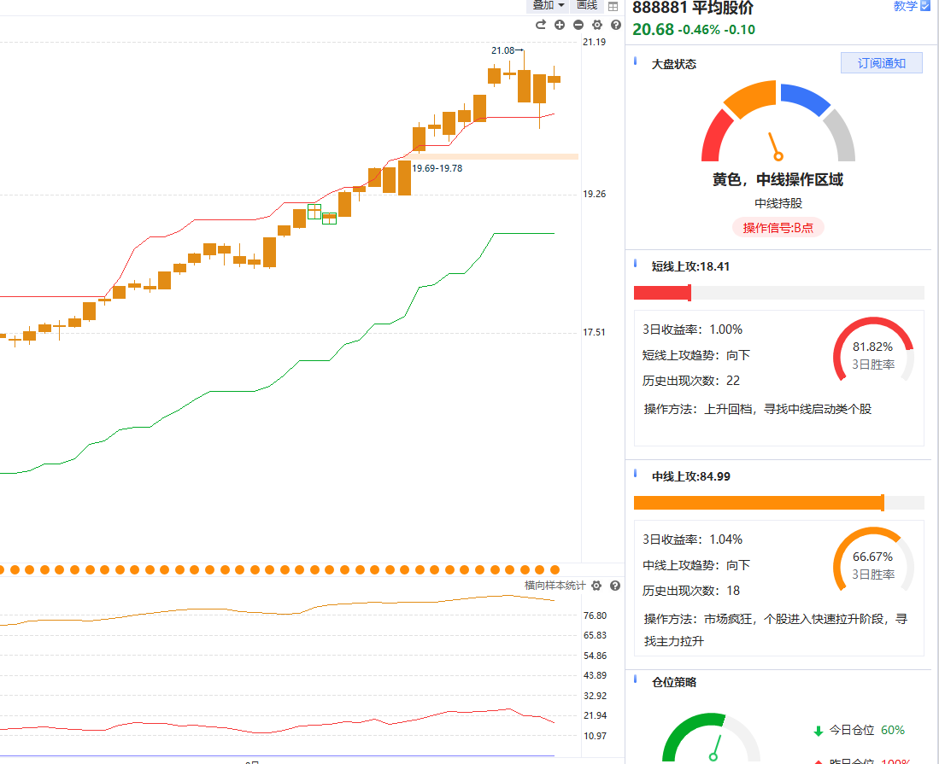
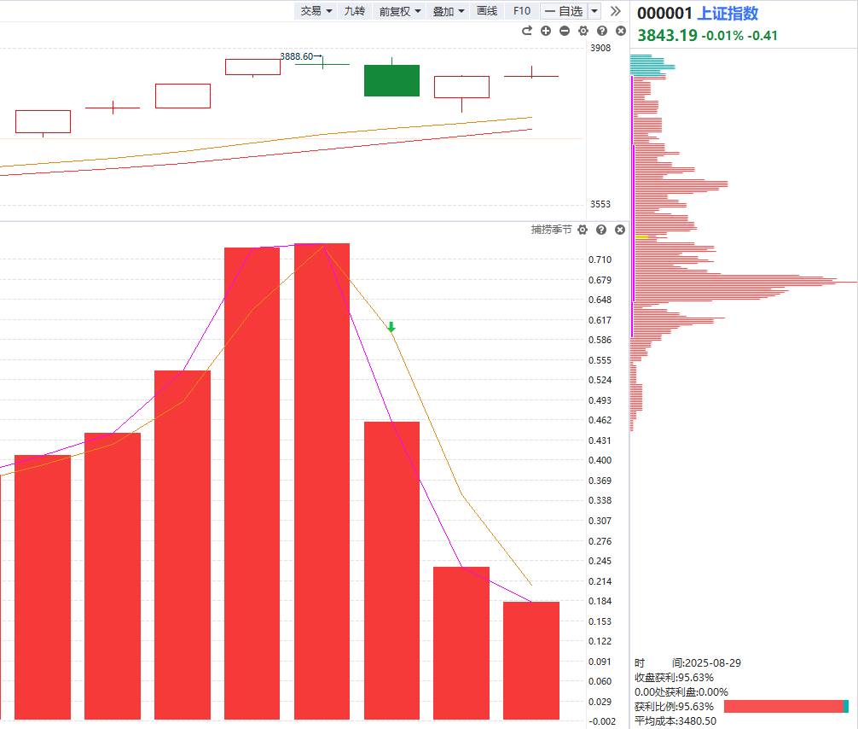
大盘状态

Slide 4
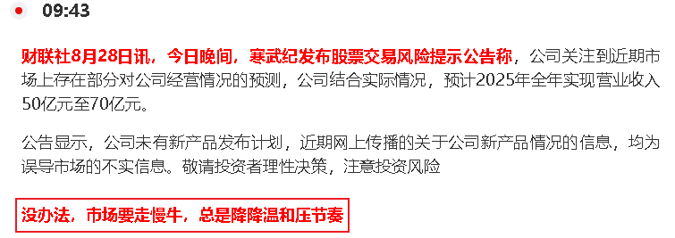
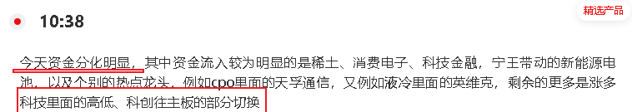
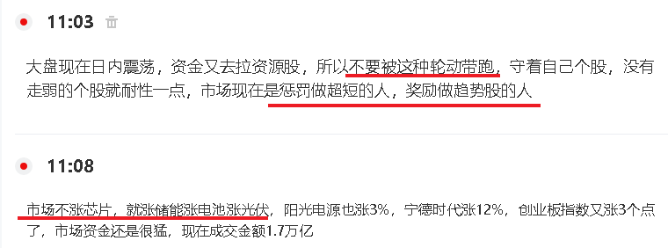
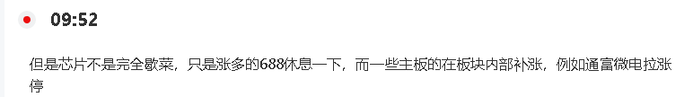
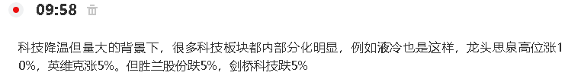
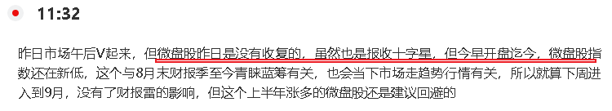

大盘状态

Slide 5
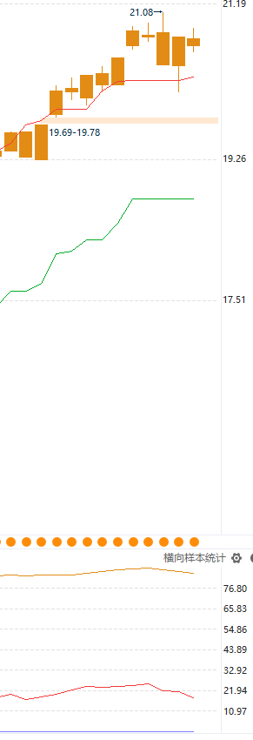
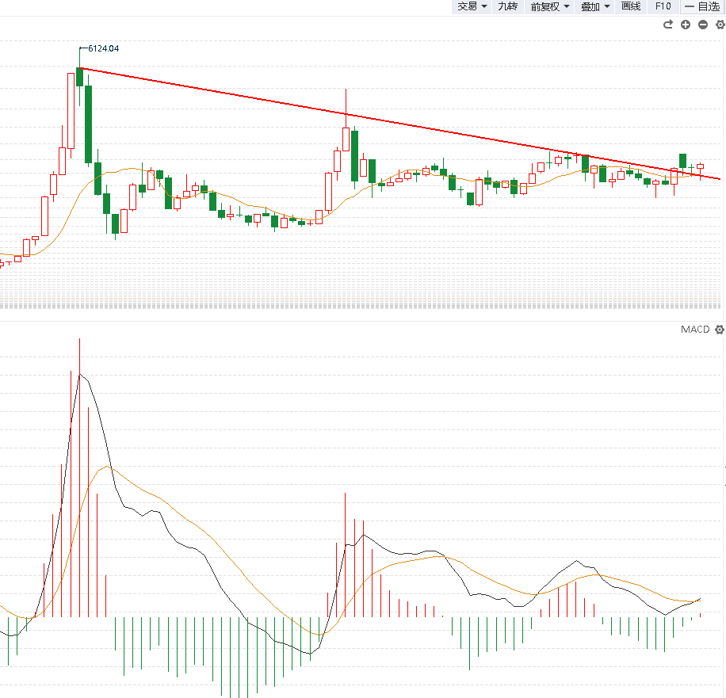
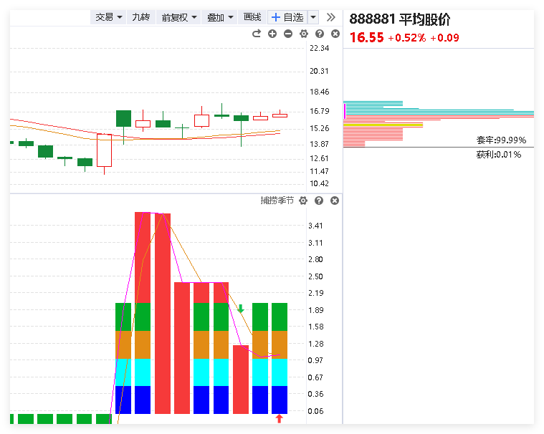
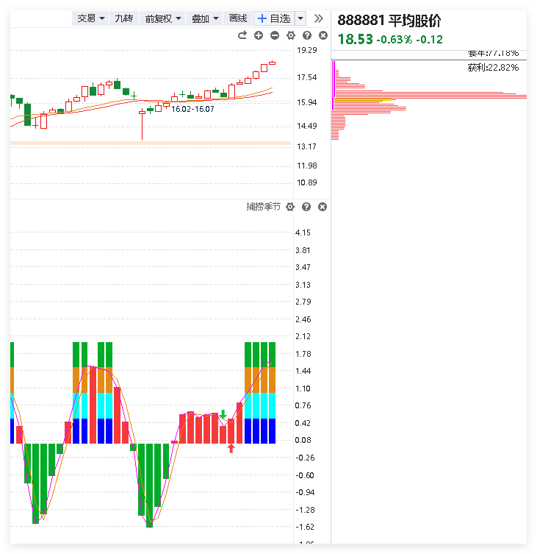

大盘状态
月k
季线
周k
日k

Slide 6
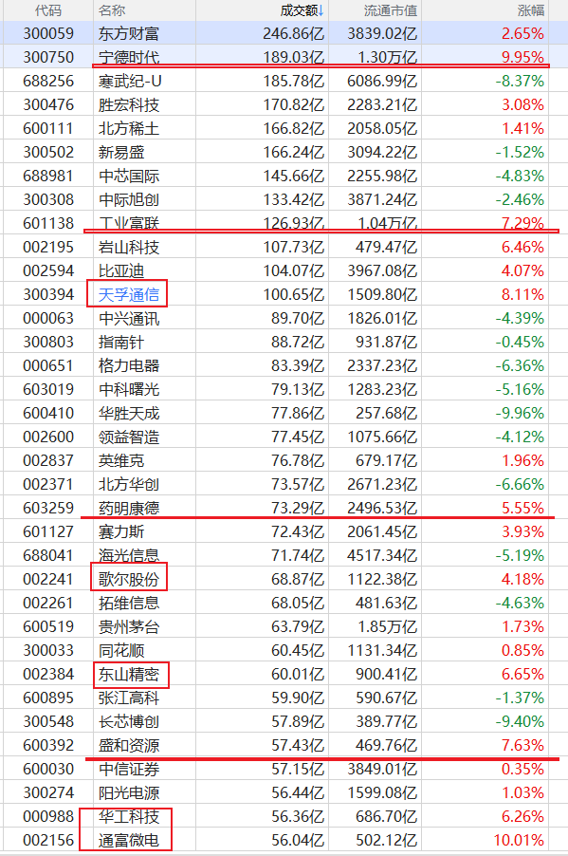
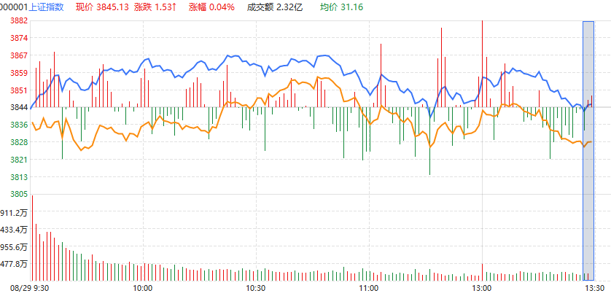
盘中资金流向
开盘迄今，全市场指数的分类表现，以及资金热点情况

Slide 7
今日盘中热点
盘中资金流向以及突发热点的点评
资金流入
储能电池
战略资源（稀土永磁）
消费电子
资金流出
芯片降温（芯原股份停牌、寒武纪自查）
科技休整，每个方向有1-3龙头领涨
软件演示
①分时异动跟庄擒牛
②风口爆量回档
③主题猎手T+3回档选股
④倍量突破选股
⑤涨停复制
⑥控盘回档、绩优趋势股

Slide 8
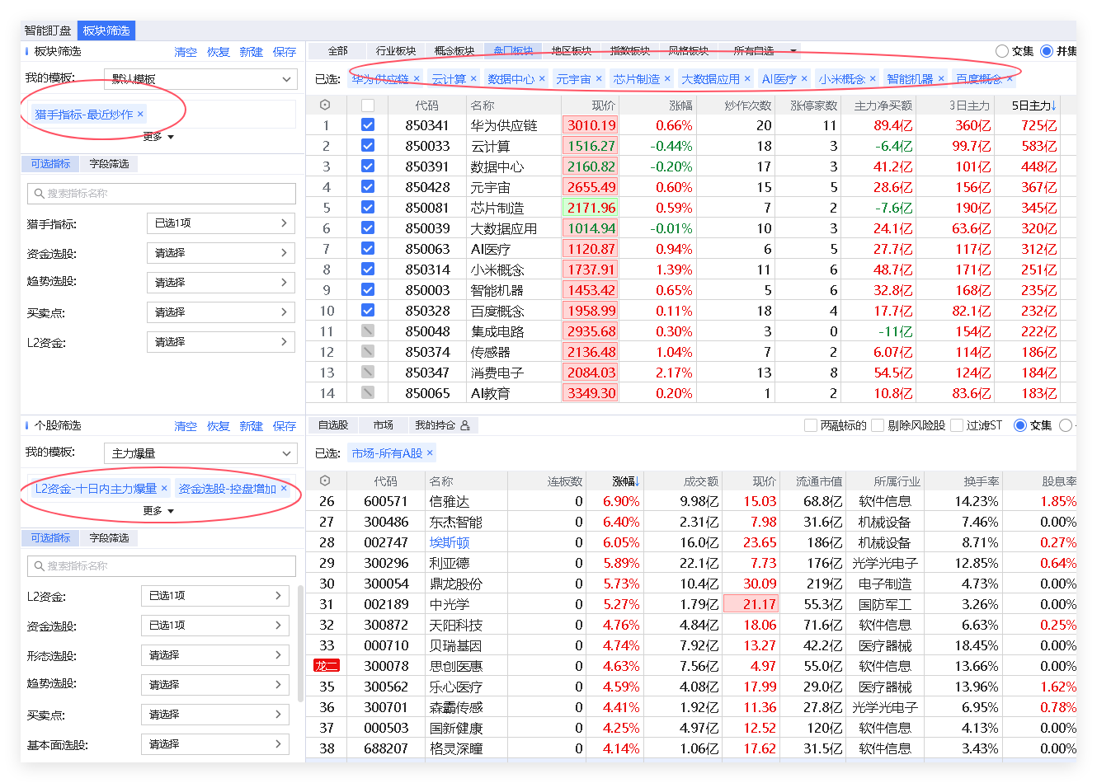
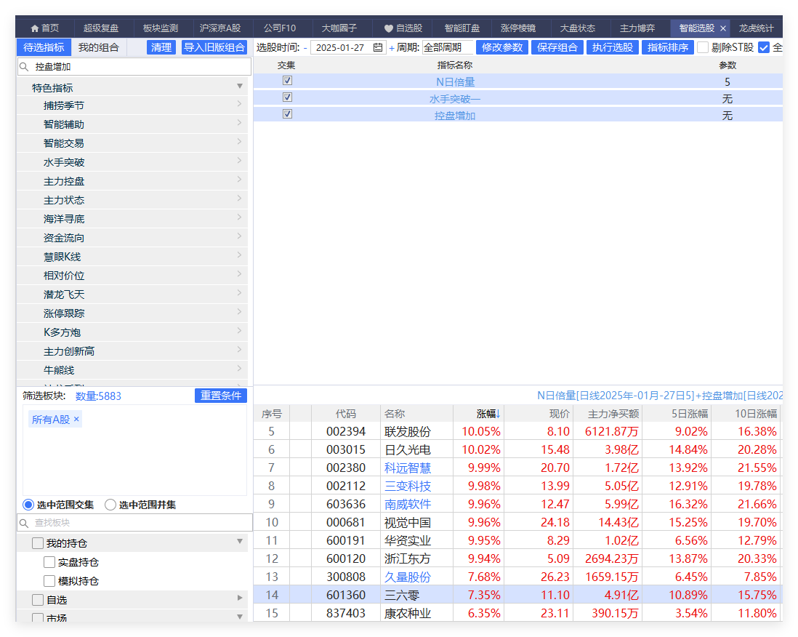
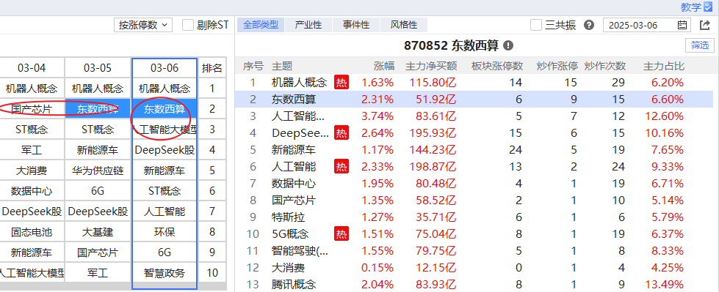
风口回档选股
方法①②③④⑤⑥

Slide 9
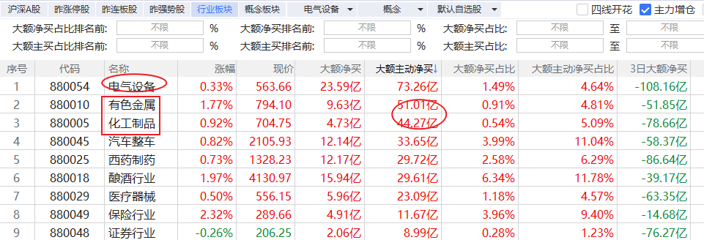
盘中资金流向
芯片半导体等周一企稳反弹、稀土有色强者恒强，低位科技轮动补涨

Slide 10
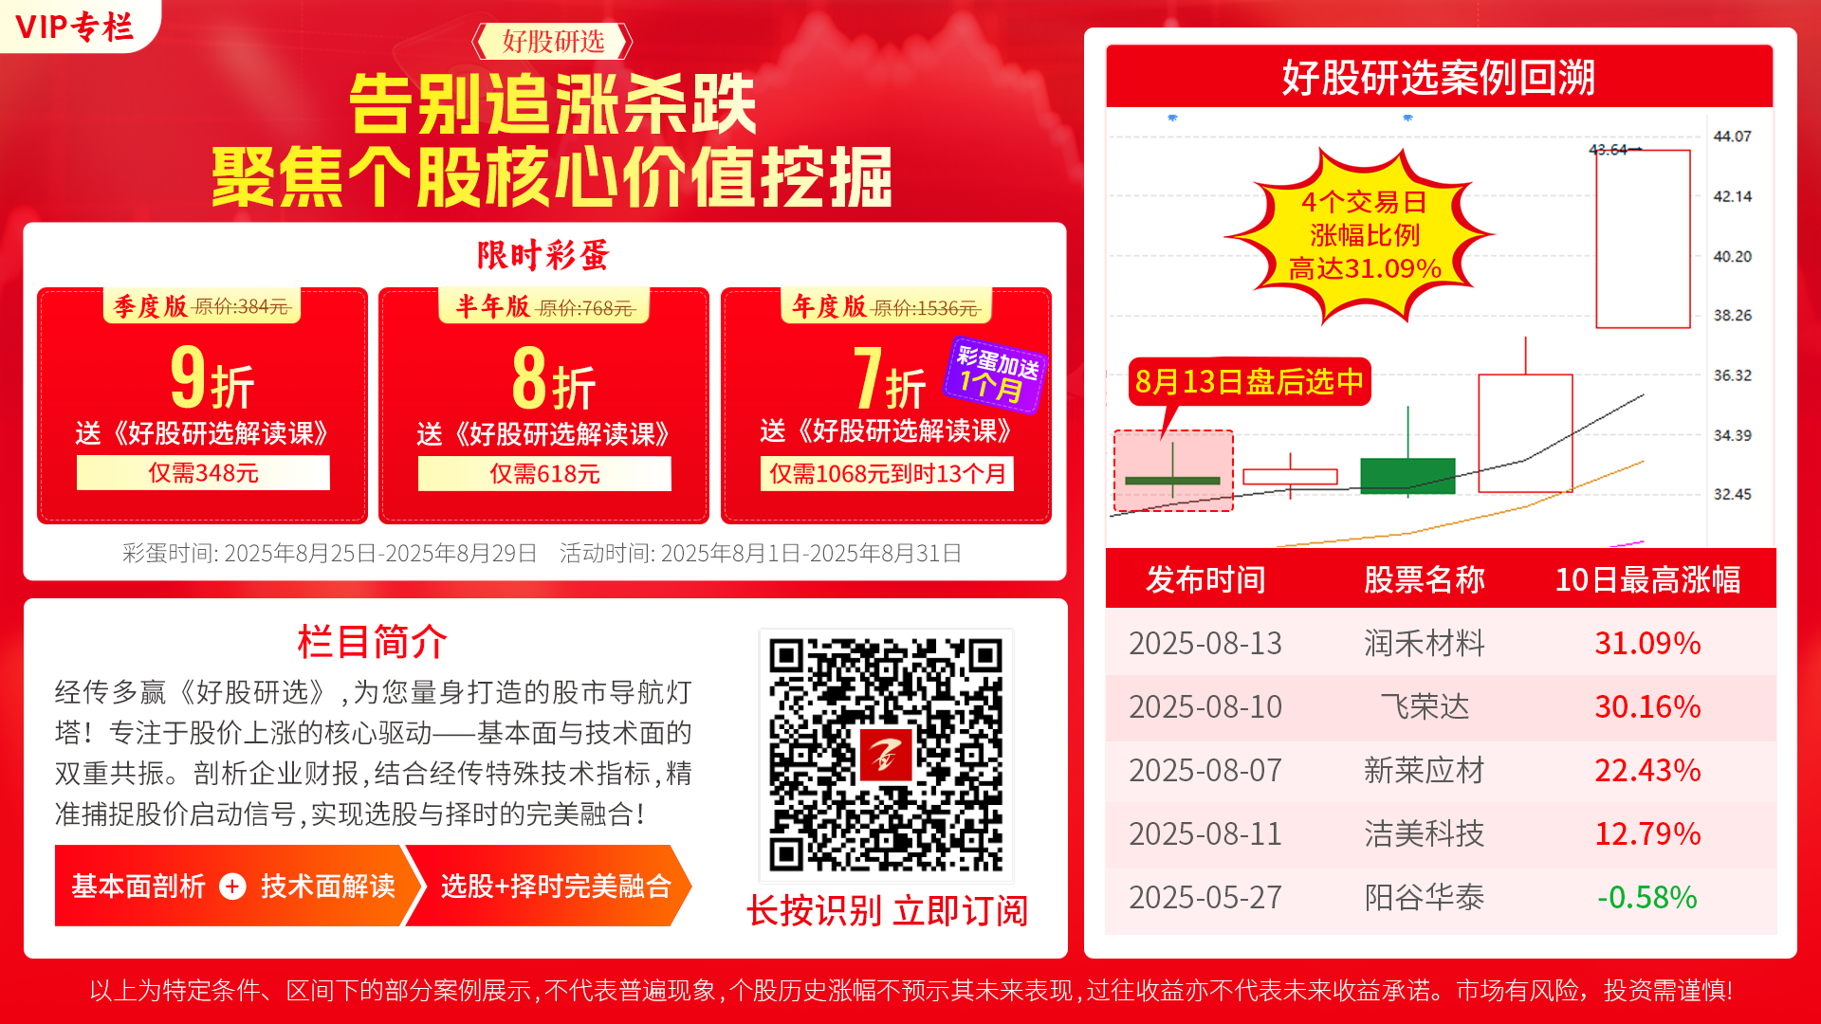
彩蛋活动最后一天

Slide 11
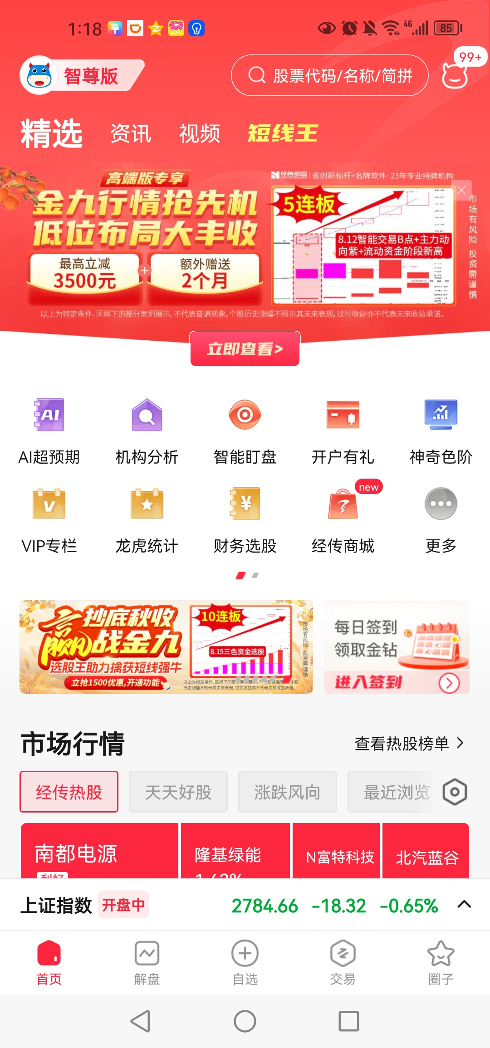
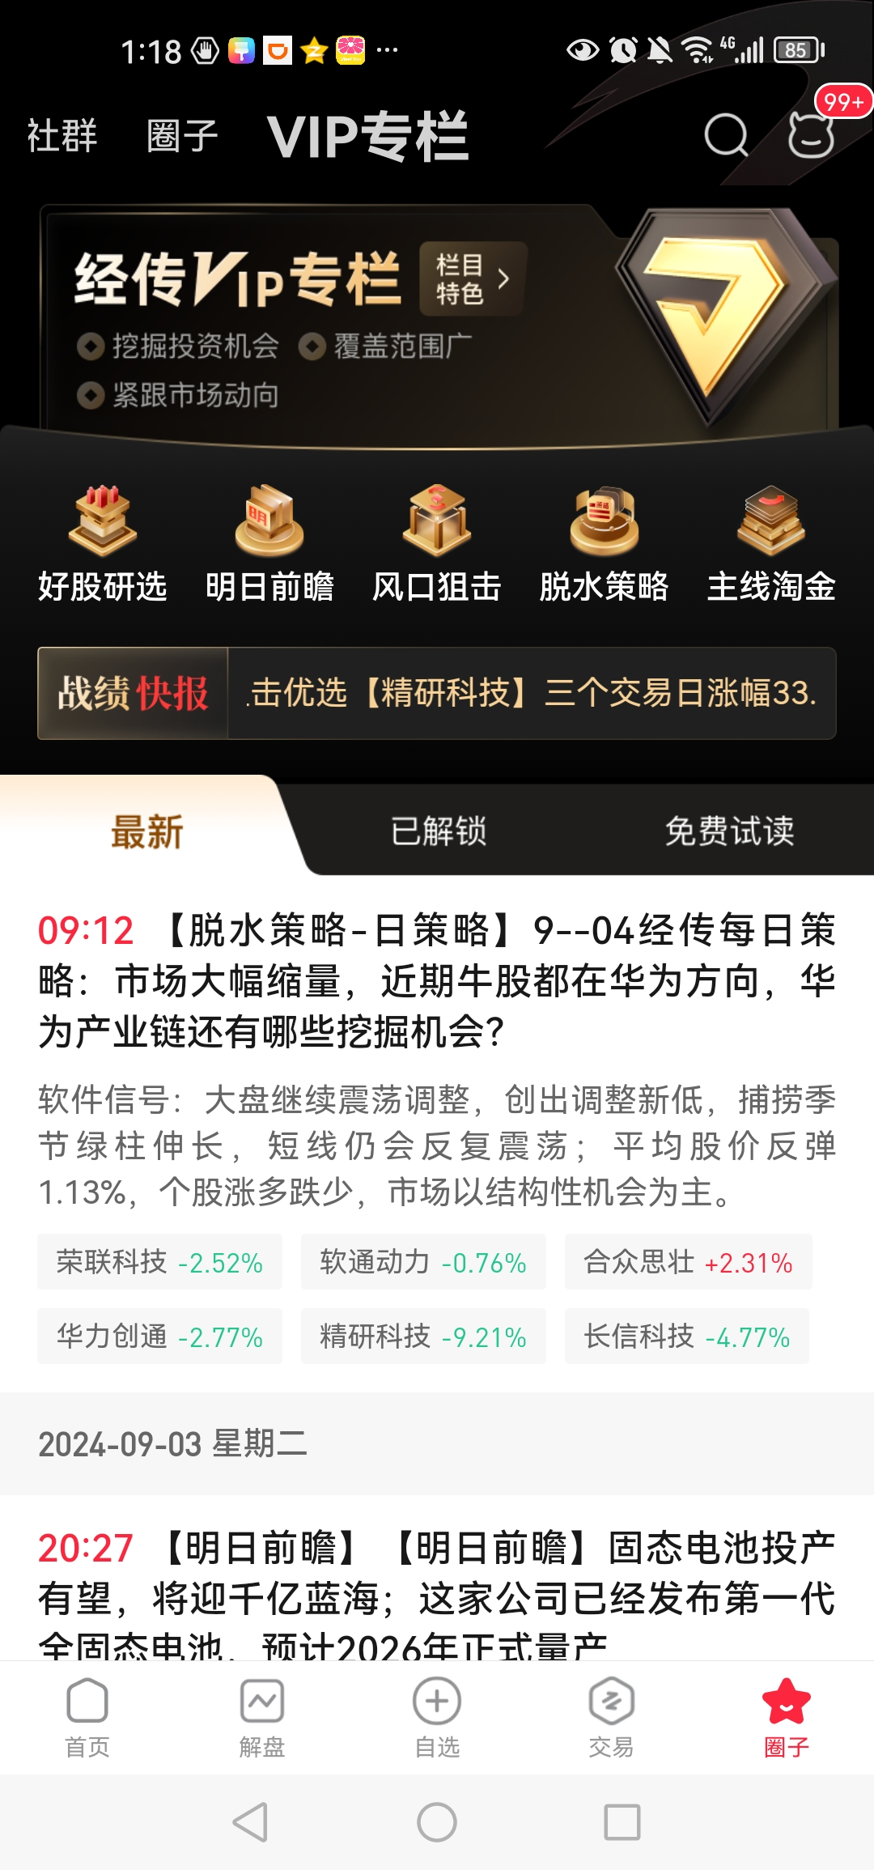
《好股研选》选股标准
《好股研选》是款个股研究研究类产品。中线成长稳健型和短线爆发交易型全方位覆盖，中短线定位的“隐形冠军”用的是倍量突破选股法，短线定位做的是风口强势股的回档低吸，尝试捕捉第二波，用的是资金新高选股法。
1、“短线机会”是从短线风口去找寻强势股做回档低吸，尝试捕捉第二波。短线选股最关注的是量能，所以用【资金新高选股法】，选出来之后再结合强势股的特征来优中选优
2、“隐形冠军”是聚焦具备高成长性的的分支龙头，并尽量结合技术形态（多方炮、芙蓉出水、黄金三角、收敛突破）来尝试捕捉中线主升浪行情，隐形冠军关键是业绩支撑。

Slide 12
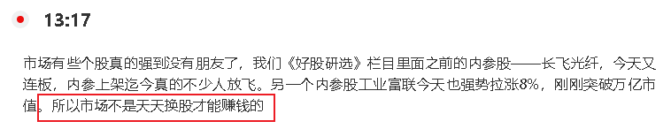
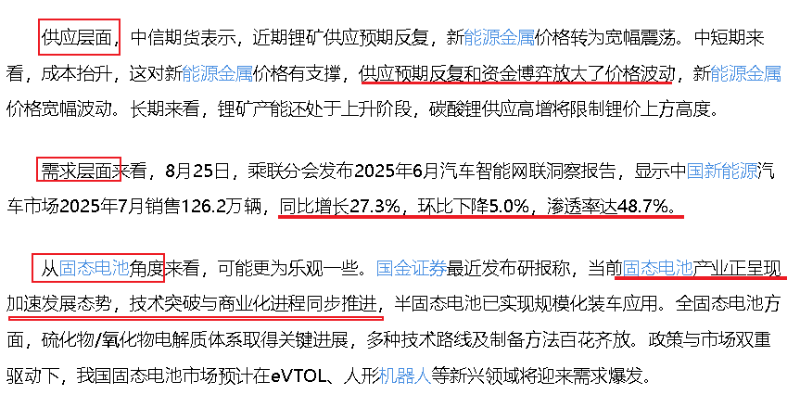
尾盘异动选股
今天新能源领涨。新能源电池行情将如何演绎？分析人士认为，主要由三大变量左右：
一是供给层面“反内卷”政策的延续；
二是新能源车的销量；
三是技术进步，也即固态电池放量

Slide 13


